Slide 1
আজকের ক্লাসে সবাইকে স্বাগতম

Slide 2
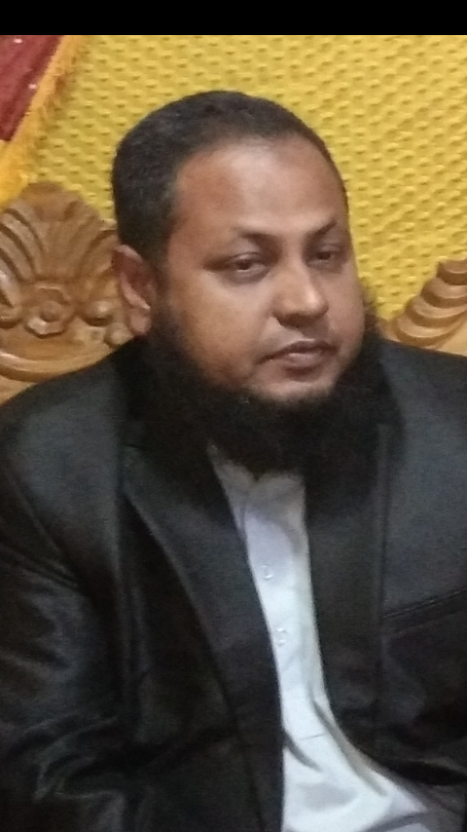
পরিচিতি
শিক্ষক
পাঠ
আসাদুজ্জামান
সহকারী শিক্ষক (হিসাববিজ্ঞান)
ডি কে জি এস আইমুন্নেছা উচ্চ বালিকা বিদ্যালয়
সদর, ময়মনসিংহ।
মোবাইল নং ০১৭১০-৩৬৭৫৩৫
Email-asaduzzaman০৪০৫১৯৮৪০০@gmail.com
-Asad sohel
শ্রেণিঃ-নবম-দশম
বিষয়ঃ হিসাববিজ্ঞান
অধ্যায়ঃ-নবম

Slide 3
মোট ডেবিট
মোট ক্রেডিট
মালিকানা স্বত্ব
সম্পদ
দায়
ব্যায়
আয়

Slide 4
আজকের পাঠ
রেওয়ামিল

Slide 5
রেওয়ামিলঃ-
খতিয়ানের হিসাবগুলোর গাণিতিক নির্ভুলতা যাচাই করার জন্য কোনো নির্দিষ্ট দিনে একখানা পৃথক খাতায় বা কাগজে সকল হিসাবের উদ্বৃত্তগুলোকে ডেবিট ক্রেডিট এই দুই ভাগে ‍বিভক্ত করে যে বিবরণী প্রস্তুত করা হয়, তাকেই রেওয়ামিল বলে।

Slide 6
রেওয়ামিলের নমুনা ছকঃ
প্রতিষ্ঠানের নাম……………
রেওয়ামিল
………সালের……..তারিখের
ক্রমিক /কোড নং | হিসাবের শিরোনাম | খঃপৃঃ | ডেবিট টাকা | ক্রেডিট টাকা
 |  |  | ******** | ********

Slide 7
রেওয়ামিলে যে দফাগুলো অন্তর্ভুক্ত হয়না
“প্রা-টাকা স-বস্তু
রেওয়ামিলের শত্রু”

Slide 8
“প্রা-টাকা স-বস্তু
রেওয়ামিলের শত্রু”
প্রারম্ভিক টাকা
প্রা-টাকা
স-বস্তু
সমাপনী বস্তু
রেওয়ামিলের
শত্রু
রেওয়ামিলে আসে না

Slide 9
প্রা-টাকা
প্রারম্ভিক টাকা
প্রারম্ভিক হাতে নগদ = প্রা-টাকা = আসবে না।
সমাপনী হাতে নগদ = স-টাকা = আসবে
প্রারম্ভিক নগদ তহবিল = প্রা-টাকা = আসবে না।
সমাপনী নগদ তহবিল = স-টাকা = আসবে
প্রারম্ভিক ব্যাংকে জমা = প্রা-টাকা = আসবে না।
সমাপনী ব্যাংকে জমা = স-টাকা = আসবে

Slide 10
স-বস্তু
সমাপনী বস্তু
প্রারম্ভিক মজুদ পণ্য = প্রা-বস্তু = আসবে ।
সমাপনী মজুদ পণ্য = স-বস্তু = আসবে না।
প্রারম্ভিক মনিহারি = প্রা-বস্তু = আসবে ।
সমাপনী মনিহারি = স-বস্তু = আসবে না।

Slide 11
রেওয়ামিলে আসে না এমন দফা সমূহ-
প্রারম্ভিক হাতে নগদ = প্রা-টাকা = আসবে না।
প্রারম্ভিক নগদ তহবিল = প্রা-টাকা = আসবে না।
প্রারম্ভিক ব্যাংকে জমা = প্রা-টাকা = আসবে না।
সমাপনী মজুদ পণ্য = স-বস্তু = আসবে না।
সমাপনী মনিহারি = স-বস্তু = আসবে না।

Slide 12
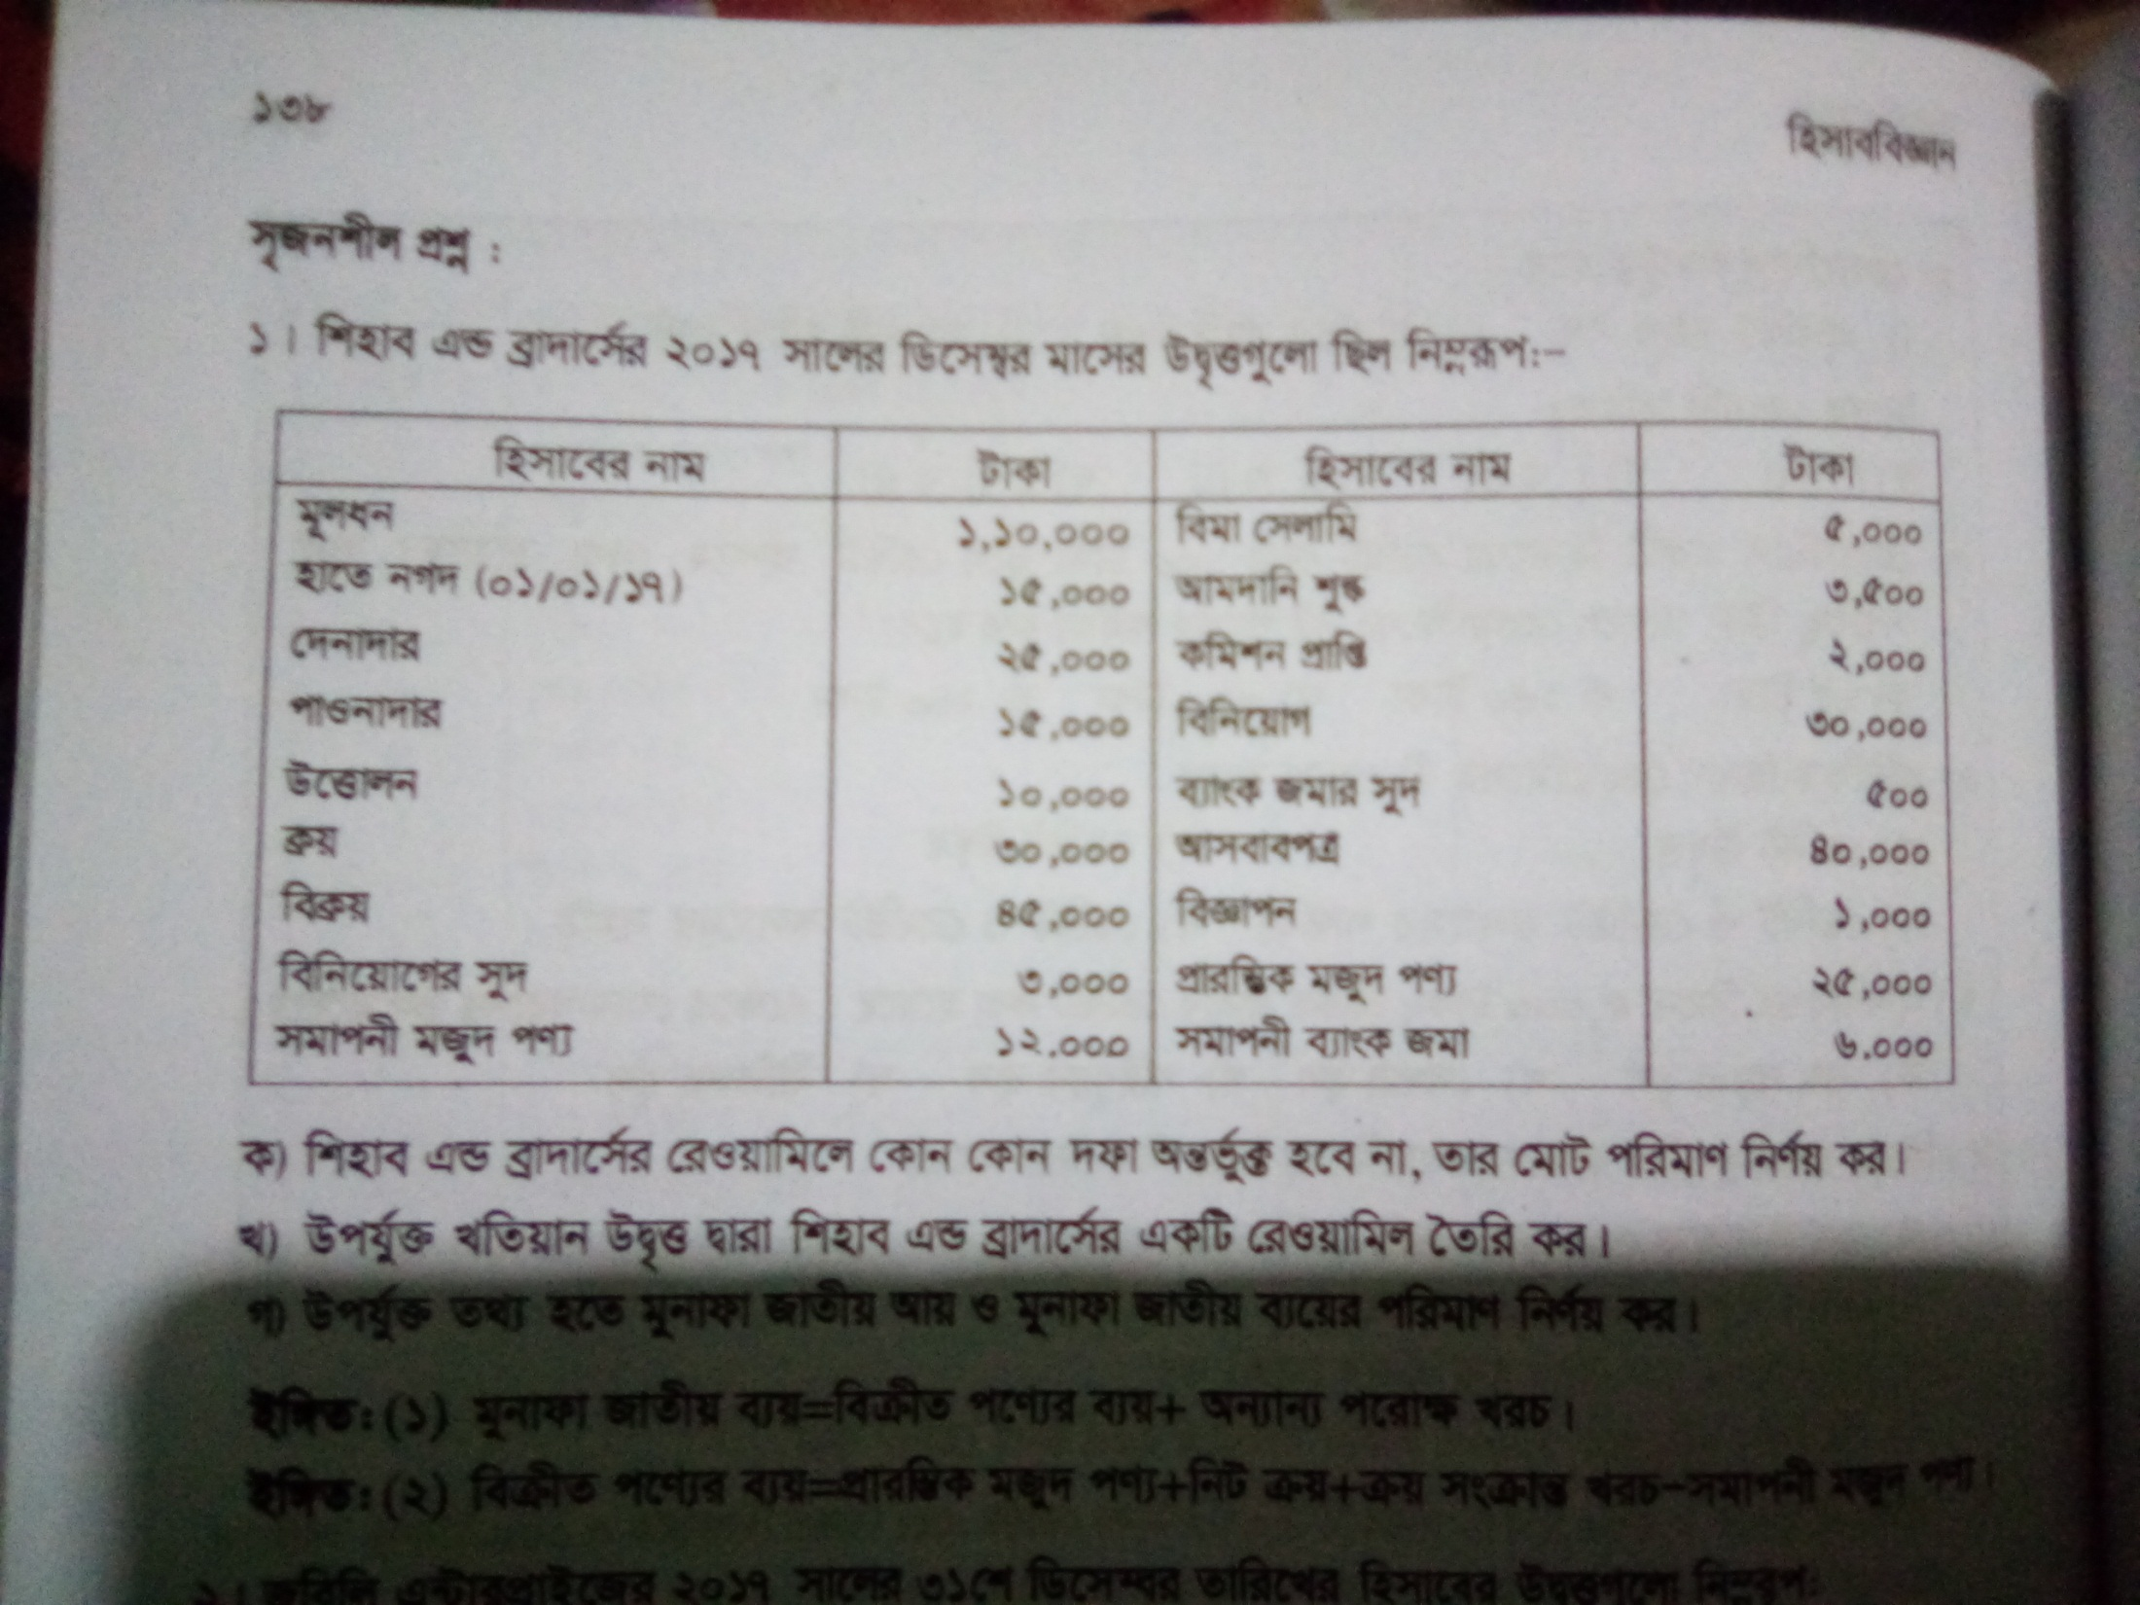

Slide 13
বাড়ির কাজ
সৃজনশীল প্রশ্ন ২ ও ৩ এর রেওয়ামিলে যে দফাগুলো অন্তর্ভুক্ত হয়না তার পরিমাণ নির্ণয় করবে।

Slide 14
ধন্যবাদ

